Slide 1

백수탈출 화면정의서
삼조
구나은, 이미라, 하윤주, 홍유리

Slide 2
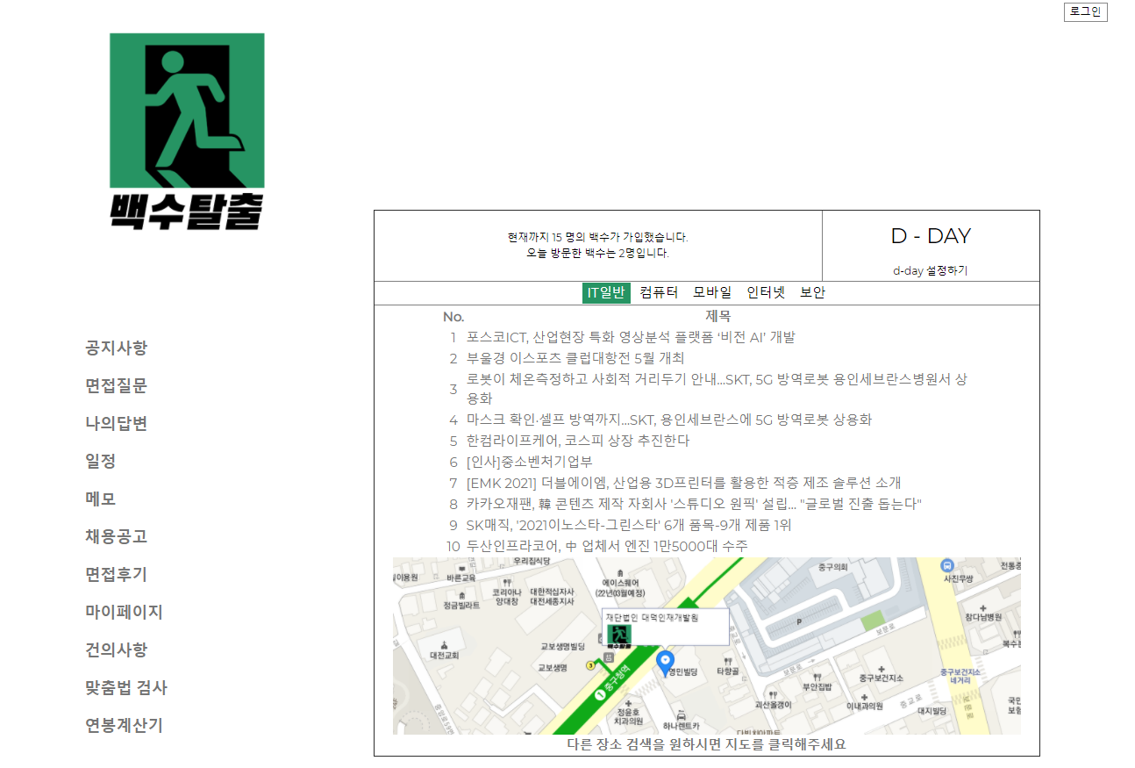
Page Title | Main Page | Screen ID | A-001-001 | Date | 2021.04.20
Description | Main Page 구성
Detail Description
1 | 주 메뉴 선택 버튼
2 | 가입자 수, 방문자 수
3 | 분야별 뉴스
4 | 로그인 버튼
5 | 백수탈출 로고
Screen Detail Description
메인페이지 : 좌측 상단 주 메뉴 선택버튼과 우측상단 로그인을 통해 로그인할 수 있다.최신 가입자 수와 방문자 수, 뉴스와 직종의 최신경향을 볼 수 있다.
4
5
2
1
3

Slide 3
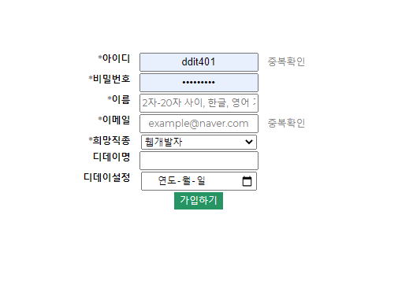
Page Title | Join Page | Screen ID | A-002-001 | Date | 2021.04.20
Description | Join Page 구성
Detail Description
1 | 인적사항 입력 필드
2 | 유효성 검사/ 중복검사
3 | 가입하기 버튼
Screen Detail Description
회원가입 페이지 : 이름/ 아이디/ 비밀번호 / 비밀번호 확인/ E-mail 을 입력하여 가입할 수 있으며 모든 항목은 정해진 정규식으로 유효성 검사를 실행하고 통과하거나 위반될경우 회원가입이 불가능하다.
1
2
3

Slide 4
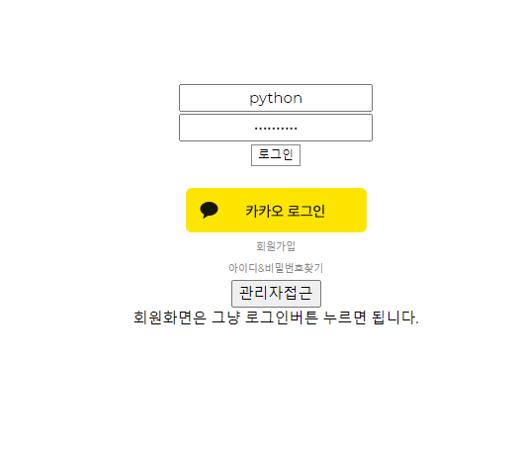
Page Title | Login Page | Screen ID | A-003-001 | Date | 2021.04.20
Description | Login Page 구성
Detail Description
1 | 아이디/비밀번호 입력 필드
2 | 로그인 버튼
3 | 카카오 로그인 버튼
4 | 아이디/비밀번호 찾기
5 | 관리자로그인 버튼
Screen Detail Description
로그인 페이지: 회원의 로그인을 위한 페이지 아이디/비밀번호 찾기 버튼이 있다.
1
2
3
4
5

Slide 5
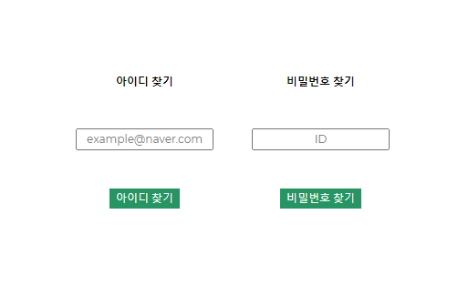
Page Title | Find ID,PW page | Screen ID | A-004-001 | Date | 2021.04.20
Description | Find ID,PW page 구성
Detail Description
1 | 이메일 입력창
2 | 아이디 찾기 버튼
3 | ID 입력창
4 | 비밀번호 찾기 버튼
Screen Detail Description
아이디 찾기 : 아이디를 분실한 회원은 가입 시 입력한 이메일을 입력하여 아이디를 볼 수 있다. 비밀번호 찾기 : 비밀번호를 분실한 회원은 가입 시 입력한 아이디를 입력하면 가입시 입력한 이메일 주소로 난수로 이루어진 임시비밀번호를 받아볼 수 있다.
1
3
2
4

Slide 6
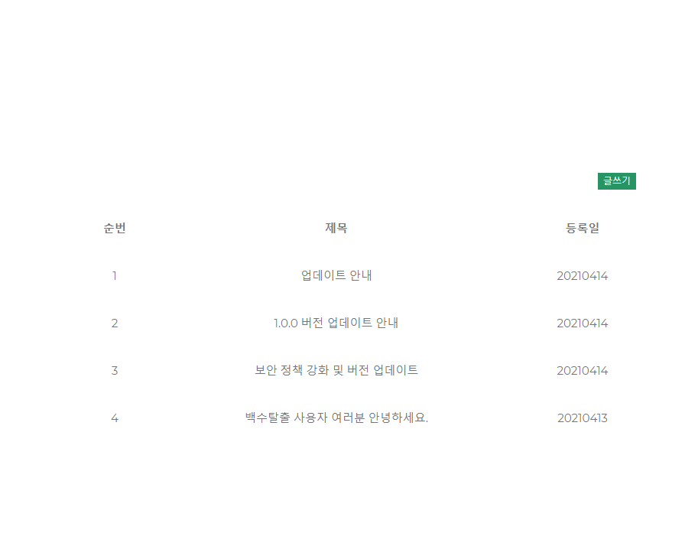
Page Title | Notice Page (1) | Screen ID | A-005-001 | Date | 2021.04.20
Description | Notice Page
Detail Description
1 | 공지사항 목록
2 | 공지사항 글쓰기 버튼
Screen Detail Description
공지사항 페이지 : 관리자에게만 노출되는 글쓰기 버튼을 통해 공지사항을 등록할 수 있고 일반회원은 목록 열람 가능
2
1

Slide 7
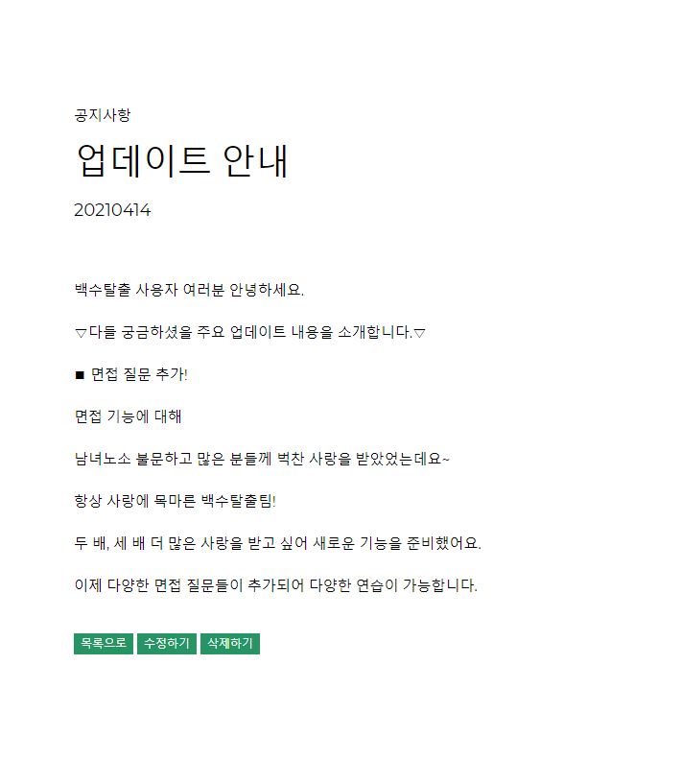
Page Title | Notice Page (2) | Screen ID | A-005-002 | Date | 2021.04.20
Description | Notice Page 구성
Detail Description
1 | 상세글의 글번호/제목/작성자/작성일/조회수
2 | 목록보기
3 | 관리자용 공지 수정/삭제버튼
Screen Detail Description
공지사항 상세보기 페이지 : 공지글의 상세보기는 모두 가능하지만 수정과 삭제버튼은 관리자에게만 노출된다.
1
2
3

Slide 8
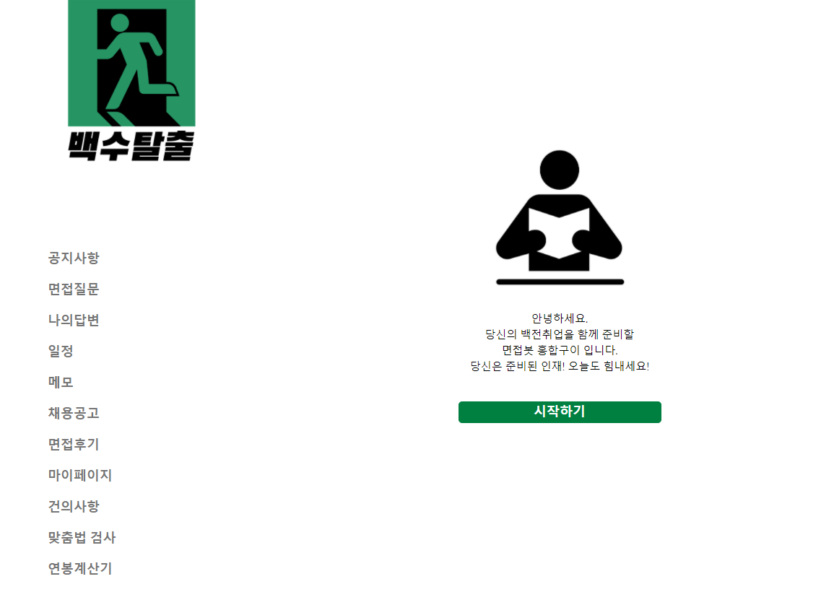
Page Title | Interview Page (1) | Screen ID | A-006-001 | Date | 2021.04.20
Description | Interview Page 구성
Detail Description
1 | 시작하기 버튼
Screen Detail Description
면접질문 페이지 : 면접봇을 통해 음성면접 연습을 할 수 있다.
1

Slide 9
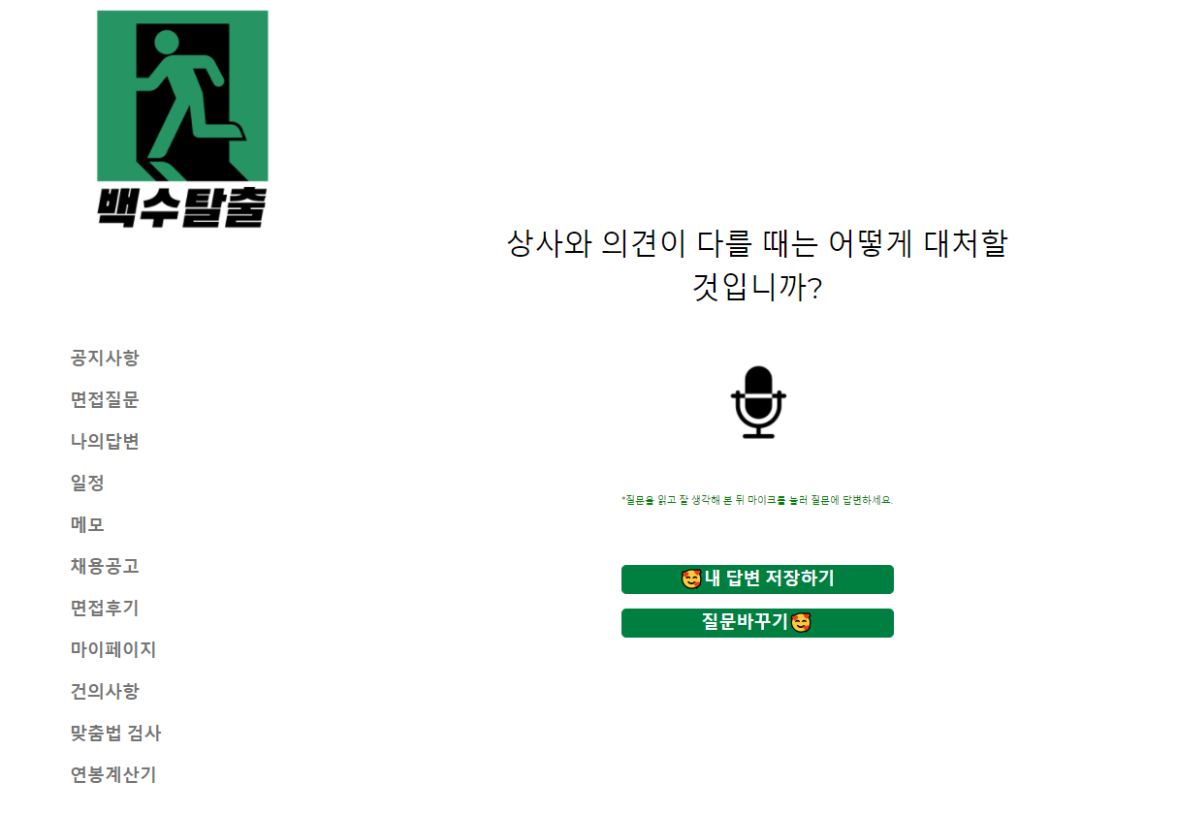
Page Title | Interview Page (2) | Screen ID | A-007-001 | Date | 2021.04.20
Description | Interview Page 구성
Detail Description
1 | 면접질문
2 | 음성인식 버튼
3 | 답변 저장 버튼
4 | 질문 바꾸기 버튼
Screen Detail Description
면접질문 페이지 : 면접질문이 주어지며 마이크 버튼을 눌러 음성답변을 한 뒤 저장하거나 질문을 바꿀 수 있다.
1
2
3
4

Slide 10
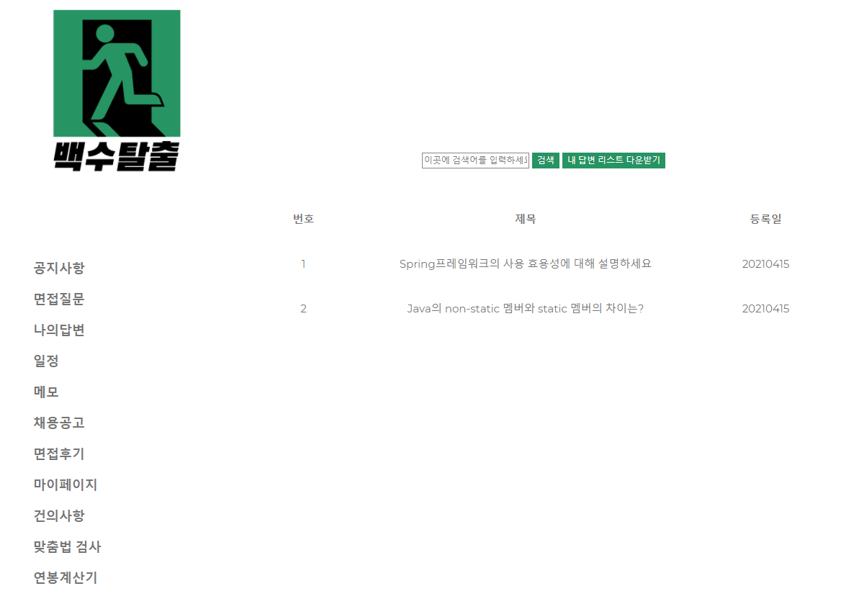
Page Title | Answer Page (1) | Screen ID | A-007-002 | Date | 2021.04.20
Description | Answer Page 구성
Detail Description
1 | 답변 검색창
2 | 검색버튼
3 | 답변 리스트 다운버튼
4 | 답변 리스트
Screen Detail Description
나의 답변 페이지 : 회원이 면접질문 페이지에서 답한 내용들을 확인하고 검색, 엑셀파일로 저장할 수 있다.
2
3
1
4

Slide 11
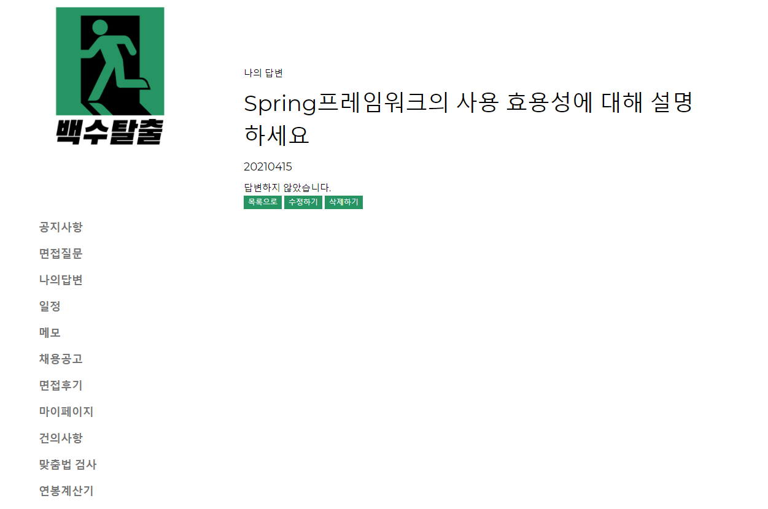
Page Title | Answer Page (2) | Screen ID | A-007-003 | Date | 2021.04.20
Description | Answer Page 구성
Detail Description
1 | 면접질문, 답변
2 | 목록 버튼
3 | 수정 버튼
4 | 삭제 버튼
Screen Detail Description
나의 답변 페이지 : 회원이 면접질문 페이지에서 답한 내용들을 확인하고 수정, 삭제할 수 있다.
1
2
3
4

Slide 12
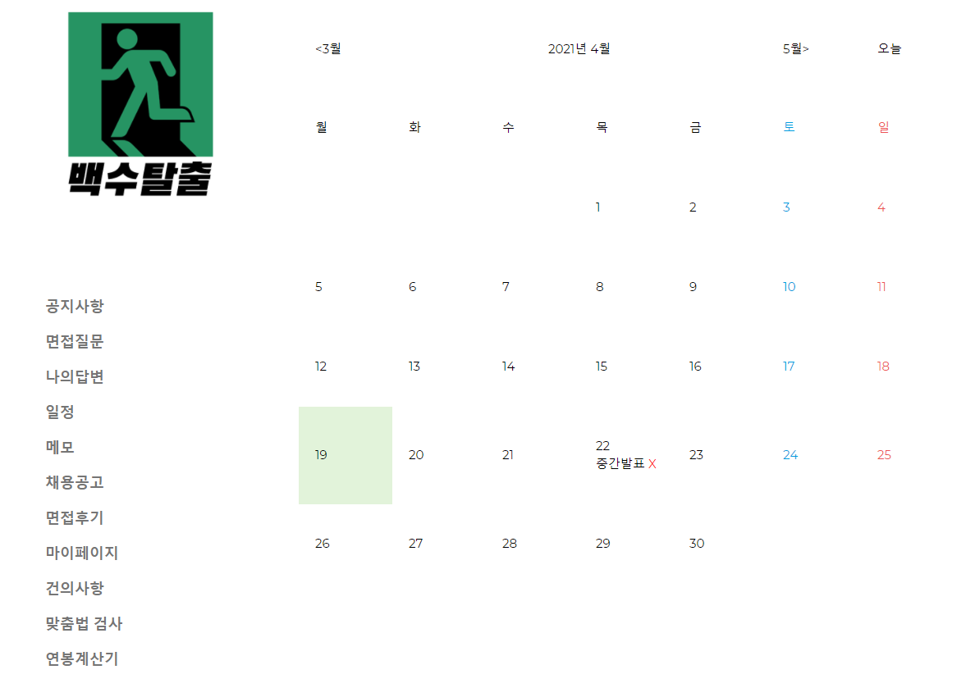
Page Title | Calendar Page (1) | Screen ID | A-008-001 | Date | 2021.04.20
Description | Calendar Page 구성
Detail Description
1 | 이전 달 버튼
2 | 다음 달 버튼
3 | 오늘날짜 버튼
4 | 요일버튼
5 | 일정 삭제버튼
Screen Detail Description
일정페이지 : 오늘 날짜와 이전, 다음 달을 선택할 수 있고 요일을 선택하면 일정을 추가할 수 있다. 추가된 일정은 삭제할 수 있다.
2
3
1
4
5

Slide 13
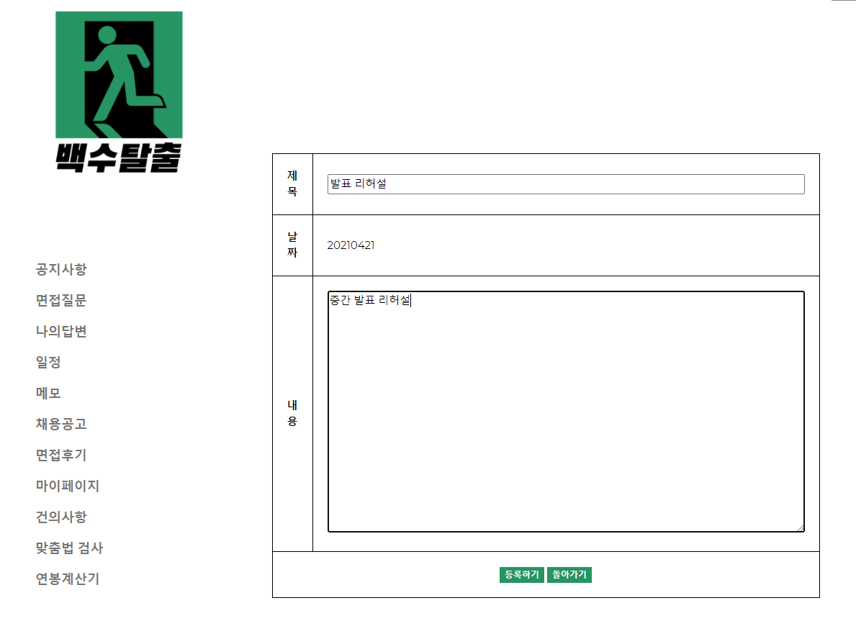
Page Title | Calendar Page (2) | Screen ID | A-008-002 | Date | 2021.04.20
Description | Calendar Page 구성
Detail Description
1 | 일정 제목 입력칸
2 | 일정 내용 입력칸
3 | 등록 버튼
4 | 돌아가기 버튼
Screen Detail Description
일정추가 페이지 : 선택한 날짜에 제목과 내용을 입력하여 등록하거나 등록하지 않고 뒤로 돌아갈 수 있다.
1
2
3
4

Slide 14
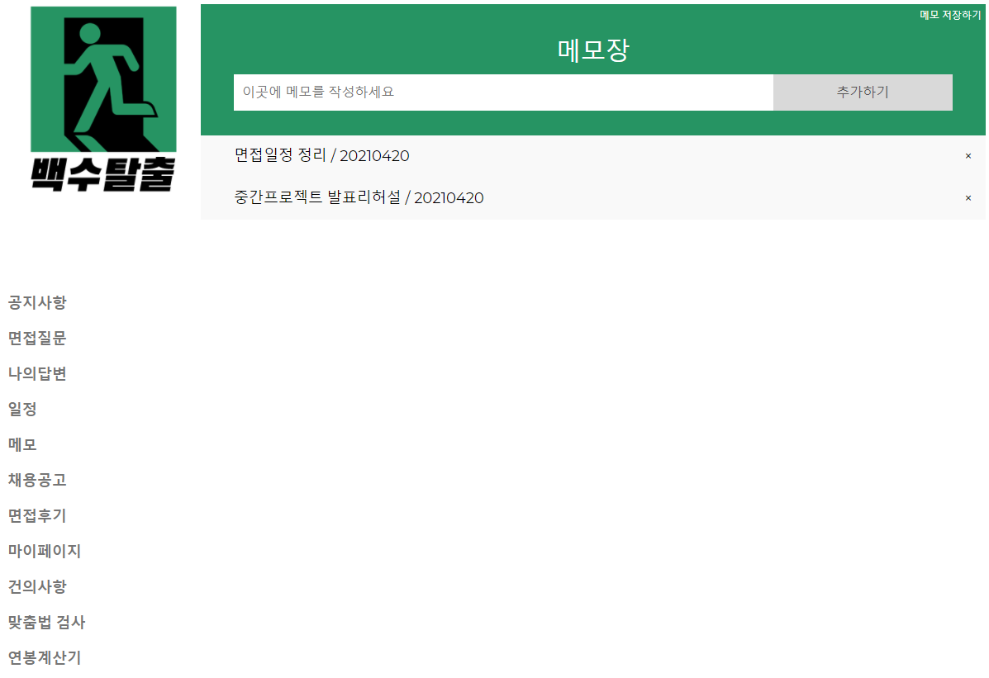
Page Title | Memo Page | Screen ID | A-009-001 | Date | 2021.04.20
Description | Memo Page 구성
3
Detail Description
1 | 메모 입력칸
2 | 메모 추가 버튼
3 | 메모 이미지 저장 버튼
4 | 메모 체크
5 | 메모 삭제 버튼
Screen Detail Description
메모페이지 : 메모를 작성하고 체크, 삭제할 수 있으며 메모장 전체를 이미지 파일로 저장할 수 있다.
1
2
4
5

Slide 15
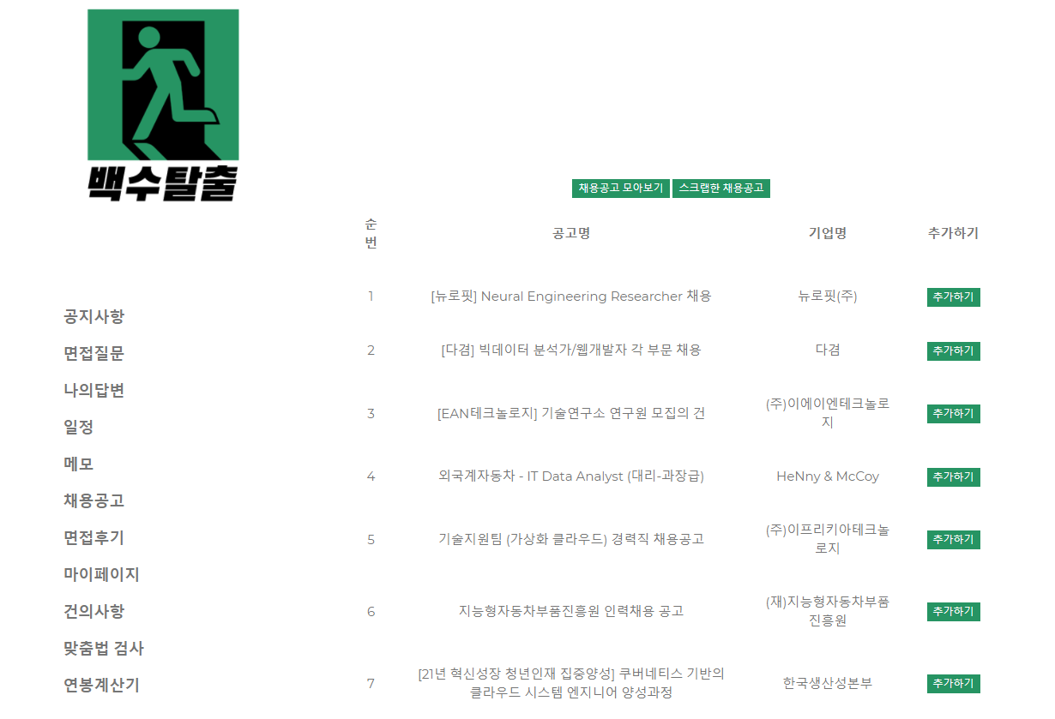
Page Title | Job Page (1) | Screen ID | A-009-001 | Date | 2021.04.20
Description | Job Page 구성
Detail Description
1 | 채용공고 모아보기 버튼
2 | 스크랩한 채용공고 버튼
3 | 채용공고 목록
4 | 스크랩 추가 버튼
Screen Detail Description
채용공고 페이지 : 회원이 지정한 희망직종과 관련된 채용공고를 볼 수 있으며 특정 공고를 스크랩하여 따로 모아볼 수 있다.
1
2
4
3

Slide 16
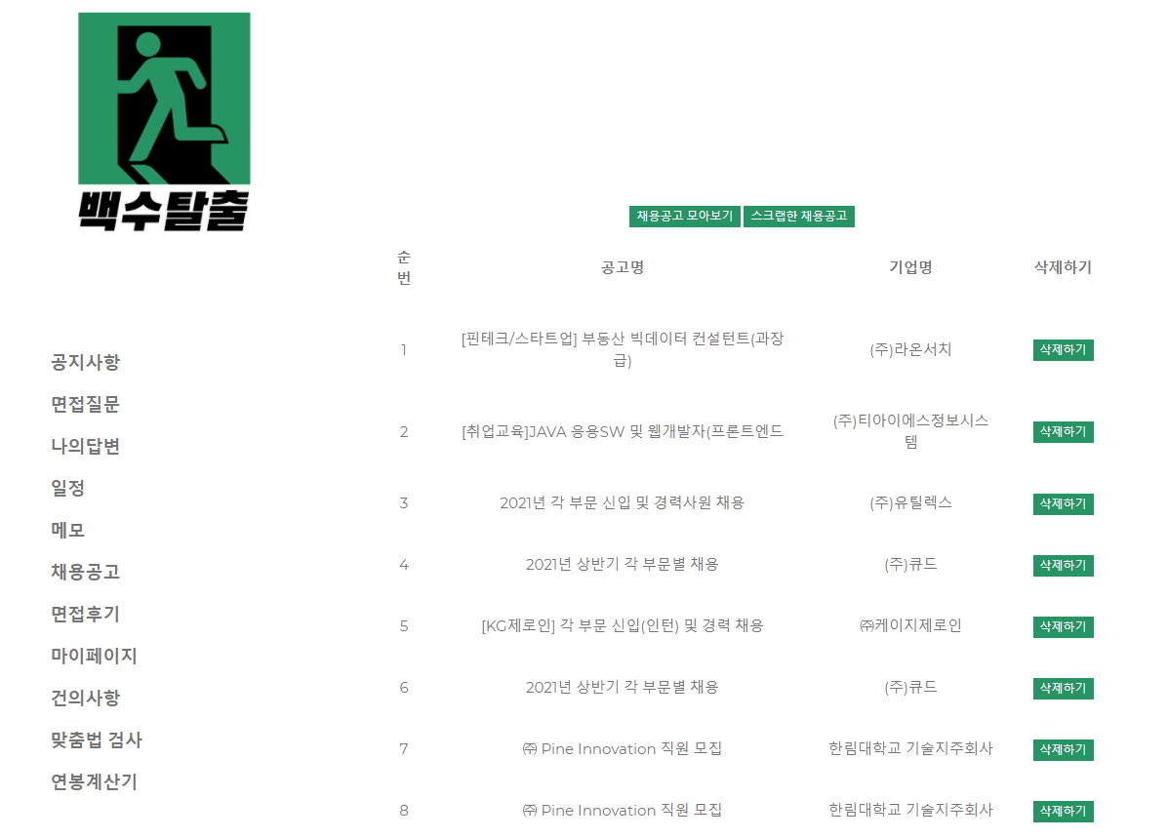
Page Title | Job Page (2) | Screen ID | A-009-002 | Date | 2021.04.20
Description | Job Page 구성
Detail Description
1 | 스크랩 목록
2 | 스크랩 삭제 버튼
Screen Detail Description
스크랩 페이지 : 스크랩한 채용공고를 확인하고 스크랩을 삭제할 수 있다.
2
1

Slide 17
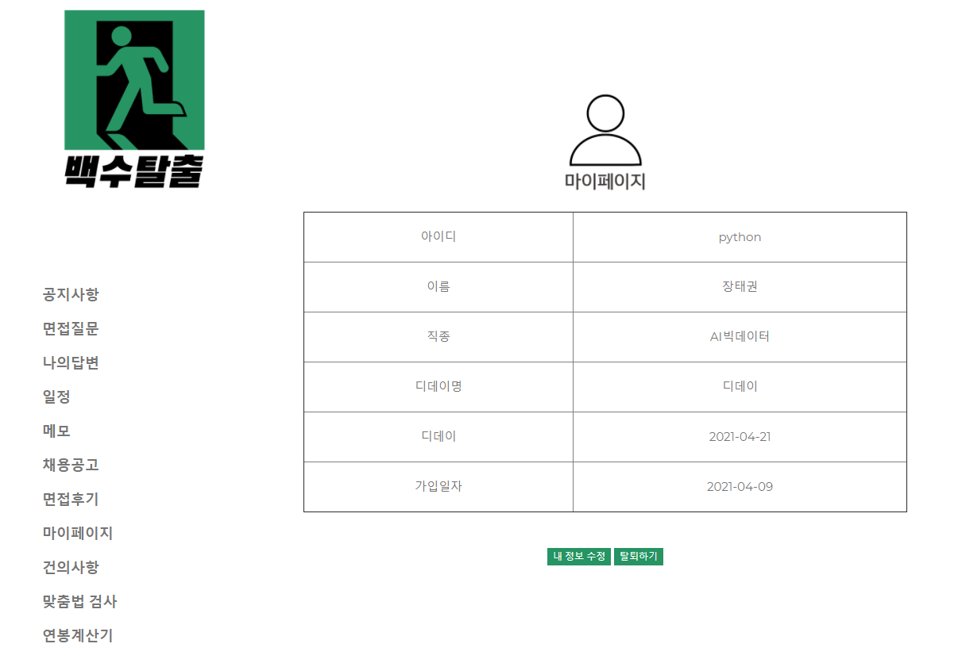
Page Title | My Page (1) | Screen ID | A-010-001 | Date | 2021.04.20
Description | My Page 구성
Detail Description
1 | 회원 정보
2 | 정보 수정 버튼
3 | 탈퇴 버튼
Screen Detail Description
마이 페이지 : 내 정보를 확인하고 수정, 탈퇴할 수 있다.
1
2
3

Slide 18
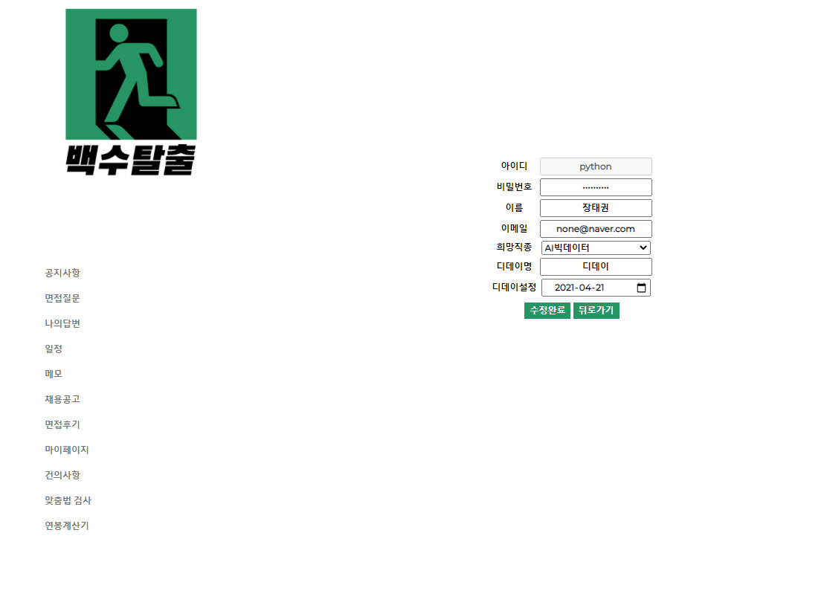
Page Title | My Page (2) | Screen ID | A-010-002 | Date | 2021.04.20
Description | My Page 구성
Detail Description
1 | 정보 입력칸
2 | 수정완료 버튼
3 | 뒤로가기 버튼
Screen Detail Description
내 정보 수정 페이지 : 비밀번호, 이메일, 희망직종, 디데이명, 디데이를 수정할 수 있다.
1
2
3

Slide 19
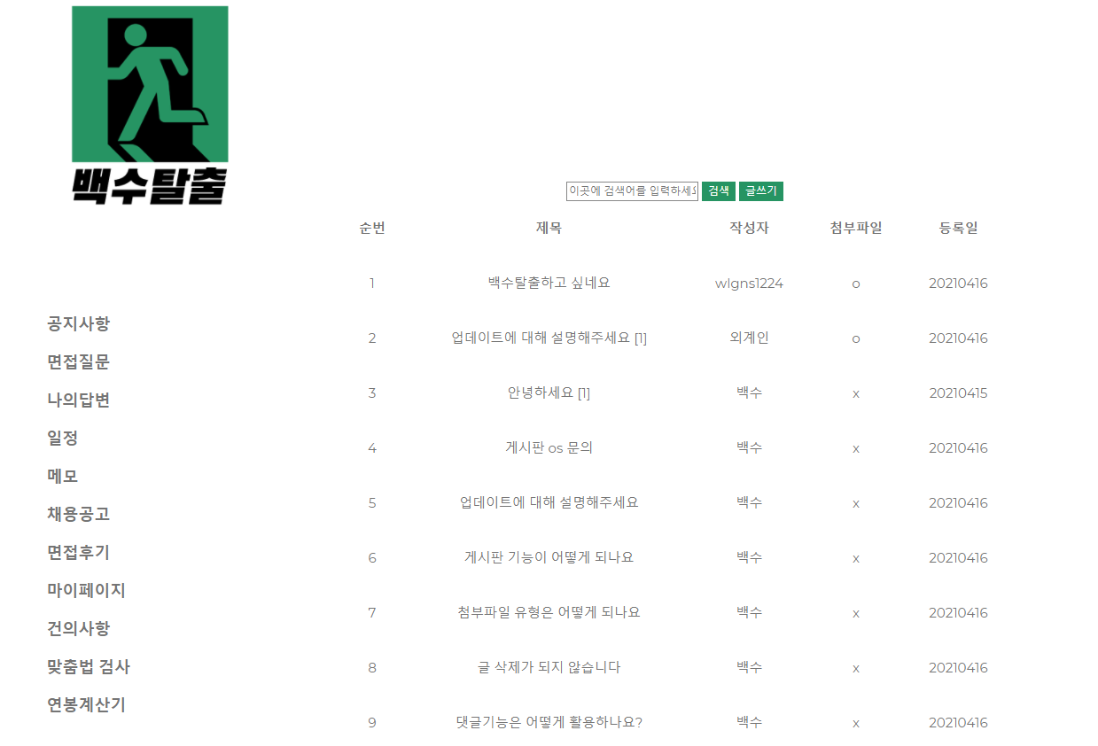
Page Title | QnA Page (1) | Screen ID | A-011-001 | Date | 2021.04.20
Description | QnA Page 구성
Detail Description
1 | 질문글 찾기
2 | 질문글 목록
3 | 질문 글쓰기 버튼
Screen Detail Description
질문글 페이지 : 회원과 관리자 모두 글쓰기 버튼을 통해 새 글을 쓸 수 있으며 제목/내용/제목+내용으로 검색이 가능하며 글을 클릭하면 상세글을 볼 수 있다
1
3
2

Slide 20
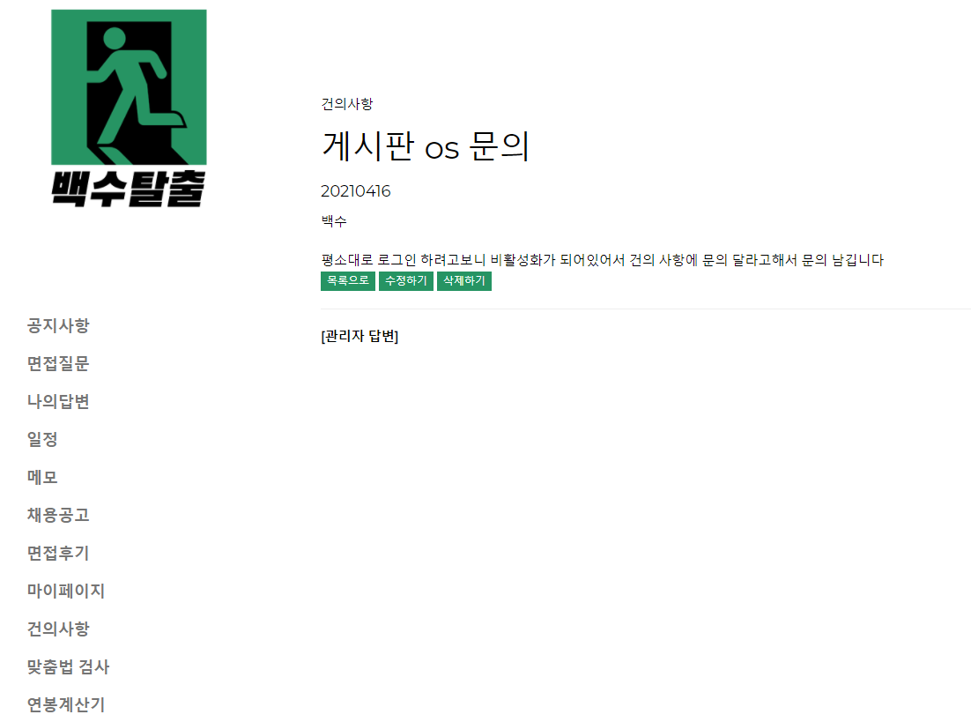
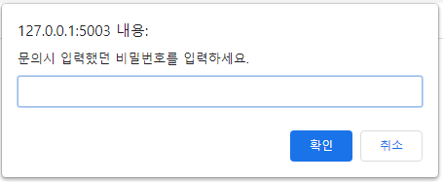
Page Title | QnA Page (2) | Screen ID | A-011-002 | Date | 2021.04.20
Description | QnA Page 구성
Detail Description
1 | 건의글 내용
2 | 목록 버튼
3 | 수정, 삭제 버튼
4 | 관리자 답변 필드
5 | 비밀번호 입력창
Screen Detail Description
질문글 페이지 : 작성시 입력한 비밀번호가 일치할 경우 수정, 삭제가 가능하며 관리자는 건의글에 답변을 달 수 있다.
1
2
3
4
5

Slide 21
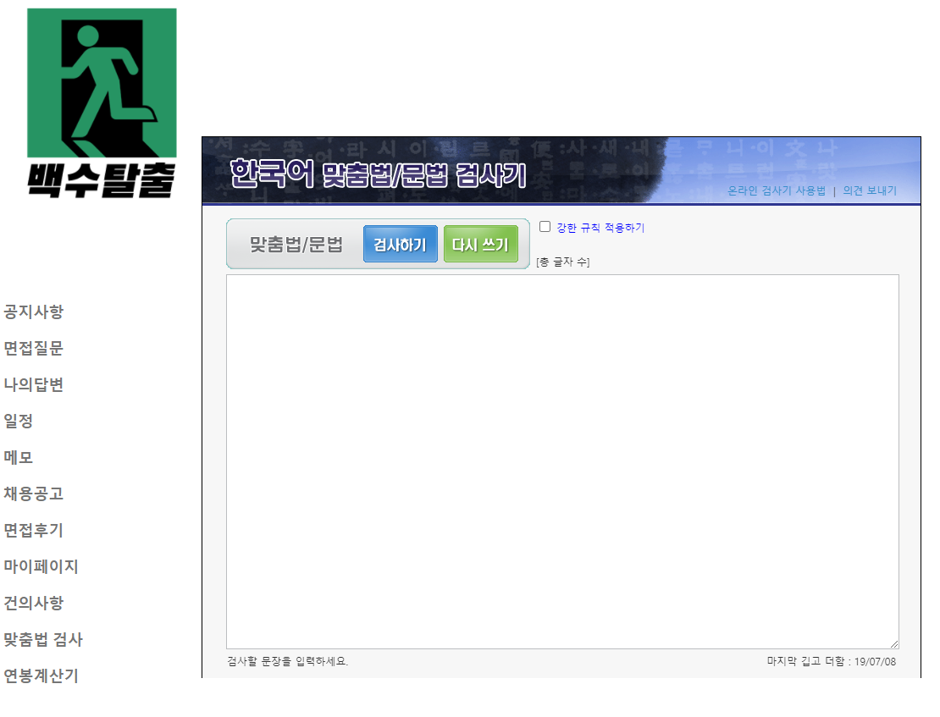
Page Title | Grammar Page | Screen ID | A-012-001 | Date | 2021.04.20
Description | Grammar Page 구성
Detail Description
1 | 검사 버튼
2 | 다시 쓰기 버튼
3 | 규칙 체크
4 | 문장 입력창
Screen Detail Description
맞춤법 검사 페이지 : 회원이 원하는 문장을 입력하여 맞춤법과 문법을 검사할 수 있다.
2
1
3
4

Slide 22
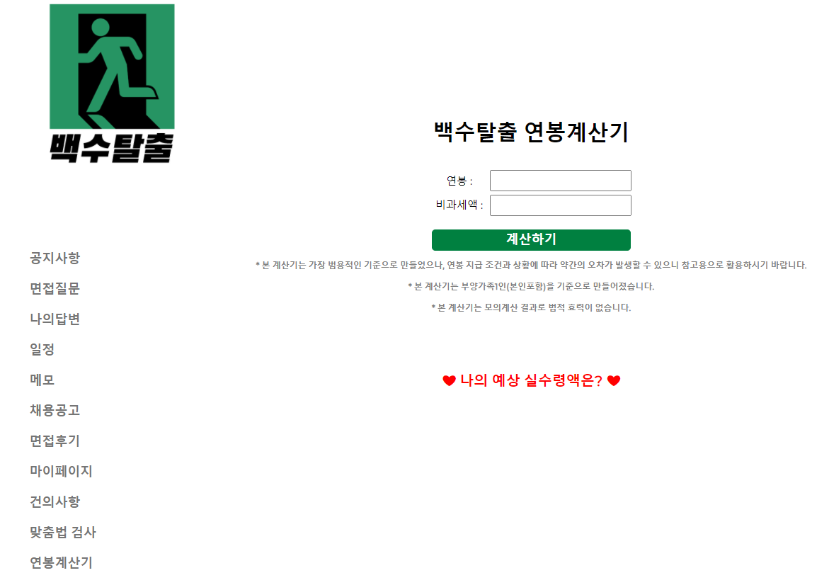
Page Title | Pay Page | Screen ID | A-013-001 | Date | 2021.04.20
Description | Pay Page 구성
Detail Description
1 | 연봉, 비과세액 입력칸
2 | 계산하기 버튼
Screen Detail Description
연봉계산기 페이지 : 연봉과 비과세액을 입력하여 연봉을 계산할 수 있다.
1
2

Slide 23
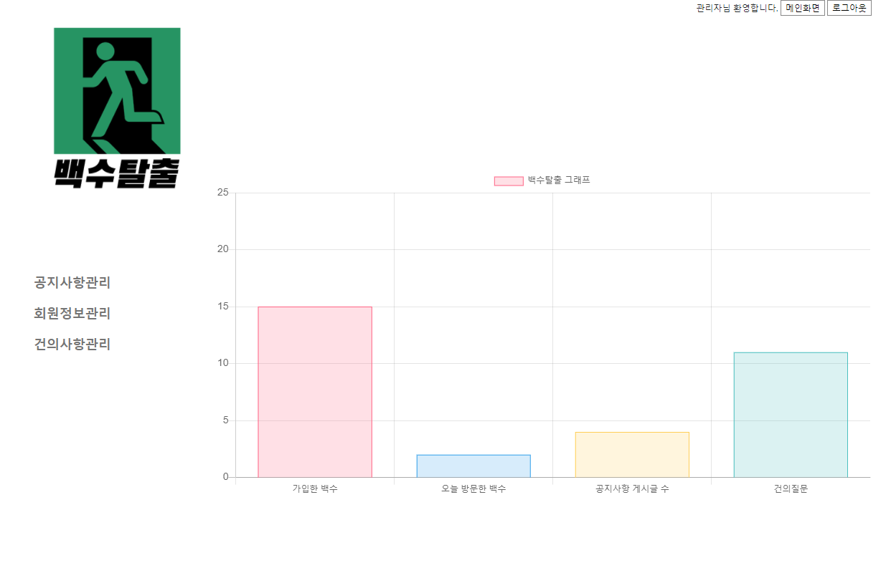
Page Title | 관리자 페이지 | Screen ID | A-014-001 | Date | 2021.04.20
Description | 관리자 페이지 구성
Detail Description
1 | 메인화면 이동버튼
2 | 로그아웃 버튼
3 | 관리자 메뉴
4 | 웹페이지 현황 그래프
Screen Detail Description
관리자 페이지 : 관리자 메인에는 가입한 회원, 방문회원, 게시글 수, 건의 질문 개수를 그래프 형태로 확인할 수 있으며 메인화면 버튼을 이용해 메인으로 이동할 수 있다.
1
2
4
3

Slide 24
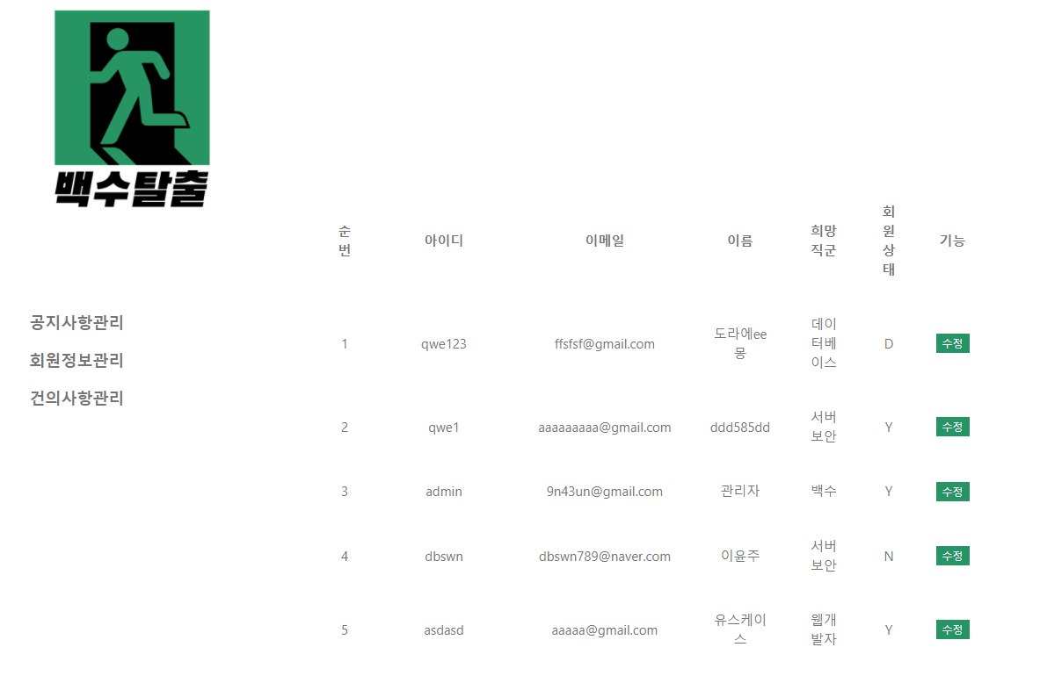
Page Title | 회원정보관리(1) | Screen ID | A-015-001 | Date | 2021.04.20
Description | 회원정보관리 구성
Detail Description
1 | 회원목록
2 | 회원 정보 수정
Screen Detail Description
회원정보관리 페이지 : 회원의 정보 및 상태를 확인할 수 있으며 수정버튼을 통해 직접 수정할 수 있다.
1
2

Slide 25
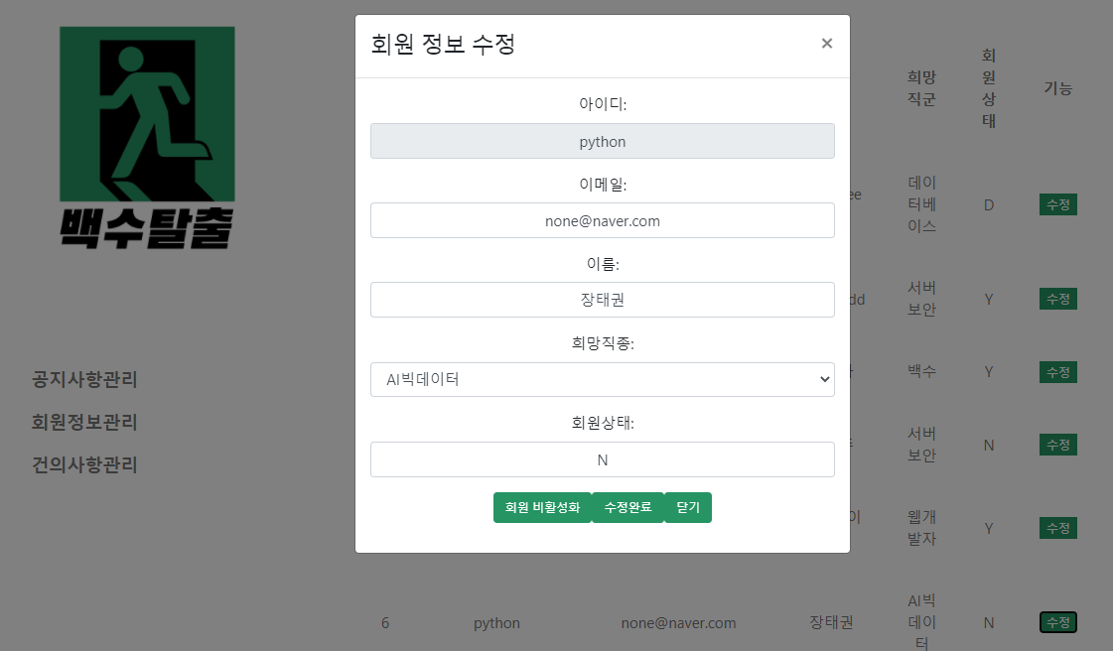
Page Title | 회원정보관리(2) | Screen ID | A-015-002 | Date | 2021.04.20
Description | 회원정보관리 구성
Detail Description
1 | 회원 정보 입력칸
2 | 회원 비활성화 버튼
3 | 수정완료 버튼
4 | 닫기 버튼
Screen Detail Description
회원 정보 수정 페이지 : 회원의 이메일, 이름, 희망직종, 회원상태를 변경할 수 있으며 비활성화 버튼을 통해 비활성화를 할 수 있다.
1
2
3
4

Slide 26
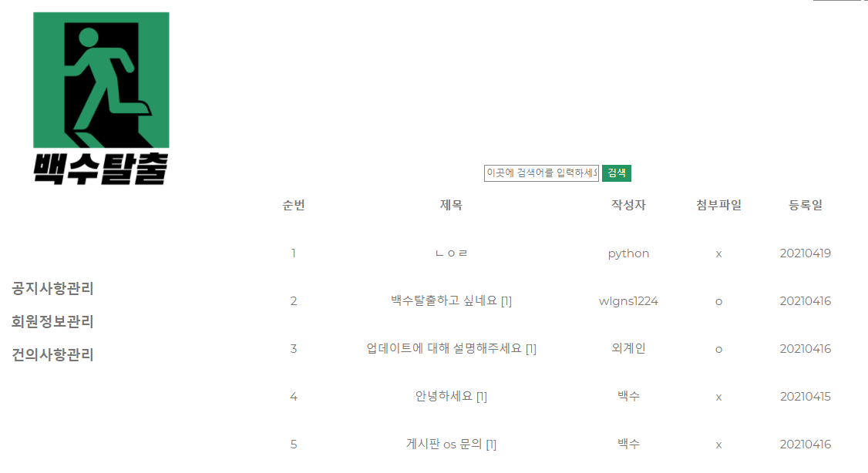
Page Title | 건의사항 관리(1) | Screen ID | A-016-001 | Date | 2021.04.20
Description | 건의사항 관리 구성
Detail Description
1 | 건의사항 목록
2 | 검색 버튼
Screen Detail Description
건의사항 관리 : 회원이나 외부인이 올린 건의사항을 확인하고 검색할 수 있다.
1
2

Slide 27
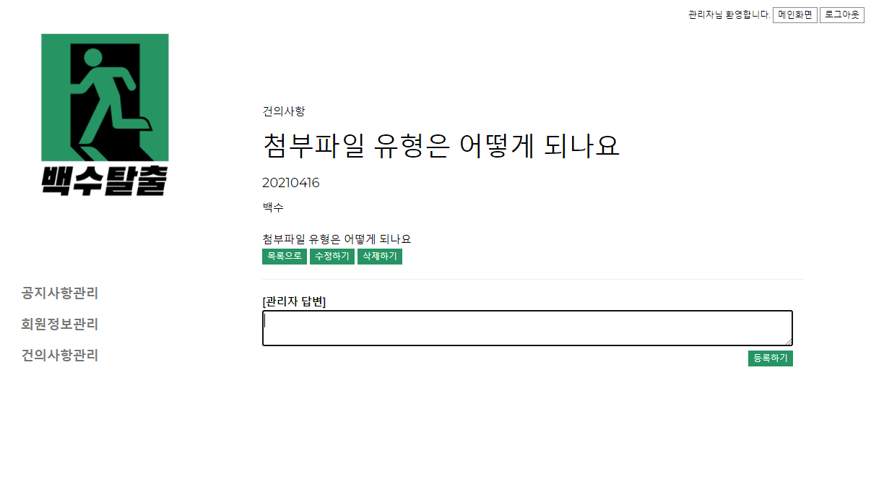
Page Title | 건의사항 관리(2) | Screen ID | A-016-001 | Date | 2021.04.20
Description | 건의사항 관리 구성
Detail Description
1 | 건의사항 내용
2 | 목록이동 버튼
3 | 수정, 삭제 버튼
4 | 답변 입력 창
5 | 등록 버튼
Screen Detail Description
건의사항 관리 : 회원이나 외부인이 올린 건의사항을 확인하고 수정 및 삭제할 수 있으며 해당 건의에 대한 답변을 달 수 있다.
1
2
3
4
5

